Slide 1
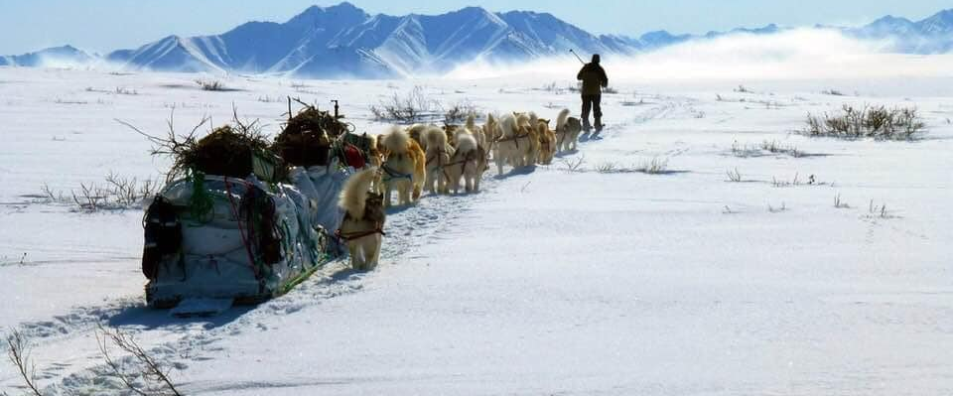
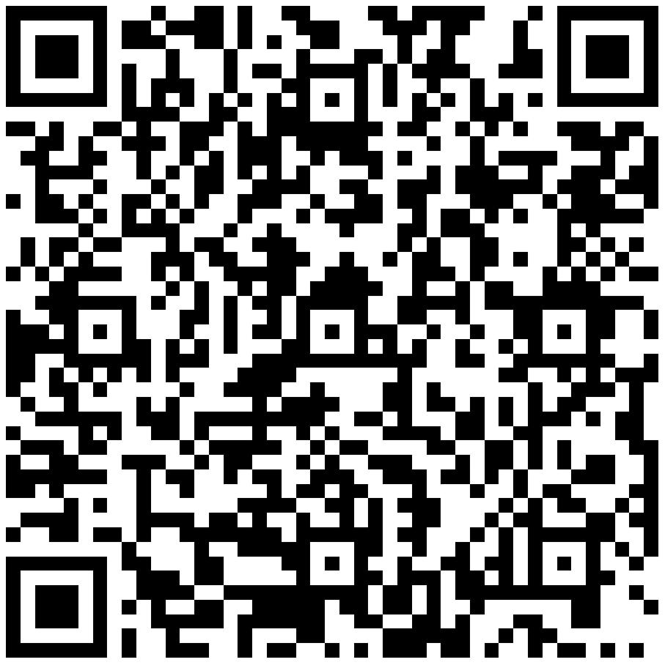
Joe Henderson Webinar Su 26.09.2021 Klo 19:00
Hinnat: ALMA:n jäsenille 9e, muut 13 e
Alaskanmalamuuttiyhdistys ry
VAIN 50 NOPEINTA EHTII MUKAAN!

